Slide 1



第 2.7 节 矩阵的秩
引 例
秩的定义
秩的性质
秩的求法

Slide 2


引例表明，用初等行变换把矩阵化为行阶梯
形矩阵时，所得到的行阶梯形矩阵不唯一，
但所
有行阶梯形矩阵所含非零行的行数是唯一确定的，
这个数就是矩阵的秩.
但是由于这个数的唯一性
尚未证明, 因此下面用另一种说法给出矩阵的秩的
定义.

Slide 3
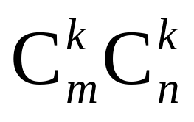
2.7.2 定义
定义2.7.1 在 矩阵 A 中, 任取 k 行与 k 列
( k ≤ m, k ≤ n ), 位于这些行列交叉处的 k² 个元
素，不改变它们在 Ａ中所处的位置次序而得到的
k 阶行列式，称为矩阵 A 的 k 阶子式．
m × n 矩阵 A 的 k 阶子式共有 个．

Slide 4
定义2.7.2 设在矩阵 Ａ 中有一个不等于 0 的 r
阶子式 D ，
且所有 r+1 阶子式（如果存在的话）
全等于 0 ，
那么 D 称为矩阵 A 的最高阶非零子
式，数 r 称为矩阵 A 的秩，记作 R(A)．
并规定零
矩阵的秩等于 0 ．
由行列式的性质可知，在 A 中当所有 r + 1 阶
子式全等于 0 时，所有高于 r + 1 阶的子式也全等
于 0 ，因此 Ａ 的秩 R(A) 就是 A 中不等于 0 的子
式的最高阶数．

Slide 5
由矩阵秩的定义可得：
1）若矩阵 A 中有一个 s 阶子式不为 0，则
R(A) ≥ s；
若 A 中所有 t 阶子式全为 0，则R(A) < t.
2）若 A 为 m × n 矩阵，则
0 ≤ R(A) ≤ min{ m , n } .
3） R(A^{T}) = R(A) .

Slide 6
4）设 A 为 n阶矩阵，则当 | A | ≠ 0 时 R(A) = n ,
当 | A | = 0 时 R(A) < n .
可见，可逆矩阵的秩等于矩
阵的阶数，不可逆矩阵的秩小于矩阵的阶数.
因此
可逆矩阵又称满秩矩阵，不可逆矩阵 (奇异矩阵)
又称降秩矩阵.

Slide 7
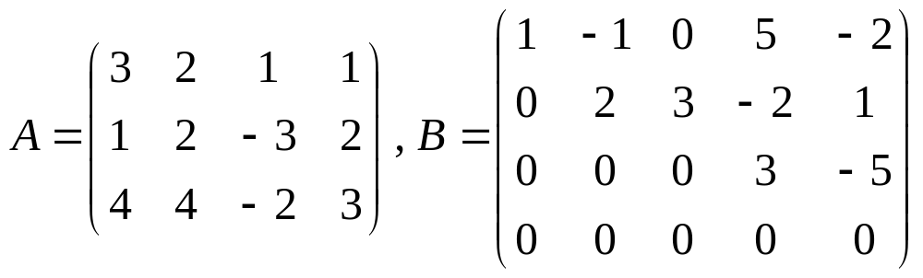

例1 求下列矩阵的秩
求秩模型

Slide 8
从例 1 可知, 对于一般的矩阵, 当行数与列数
较大时, 按定义求秩的计算量很大.
然而对于矩阵
B, 它的秩就等于非零行的行数, 一看便知毋须计算.
下面我们来探讨求矩阵秩的有效方法.

Slide 9
2.7.3 用矩阵的初等行变换求秩
1.行阶梯形矩阵的定义
定义2.7.3 行阶梯形矩阵是指满足下列两个
条件的矩阵：
(1) 矩阵的零行（元素全为零的行）全部位于
非零行的下方；
(2) 各个非零行的左起第一个非零元素的列序
数由上至下严格递增．

Slide 10
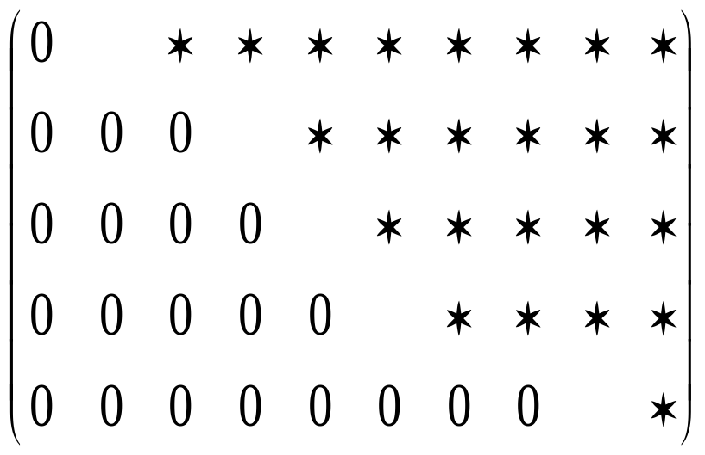
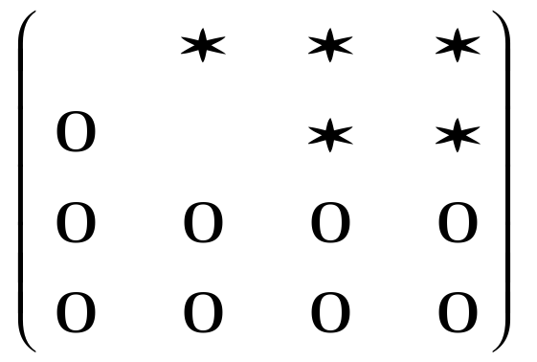
如
等都是行阶梯形矩阵．
其中■表示每一行的第一个
非零元素，它可取任意非零值，在∗位置的元素可取
任意值，包括零值．

Slide 11
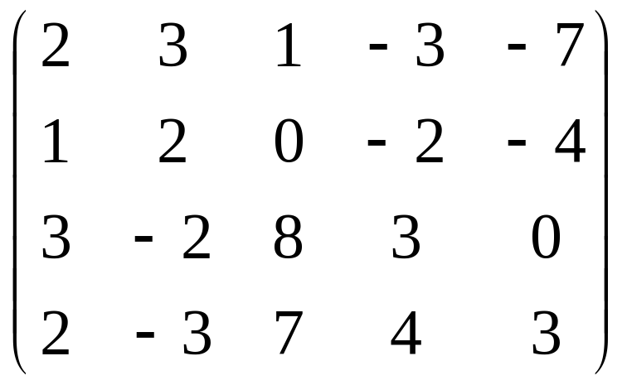
例2
试利用矩阵的初等行变换，把矩阵
化成行阶梯形矩阵．
解

Slide 12
2.行阶梯形矩阵的性质
关于行阶梯形矩阵有以下性质：
性质2.7.1 行阶梯形矩阵的秩等它的非零行的
行数．
性质2.7.2 任意一个矩阵 A = (a_{ij})_{m×n}，经过
若干次初等行变换可以化成阶梯形矩阵．
性质2.7.3 初等行变换不改变矩阵的秩．

Slide 13
由性质2.7.1、性质2.7. 2和性质2.7. 3可得如下结
论：
定理2.7.1 任意一个矩阵 A = (a_{ij})_{m×n}都可以
经过一系列初等行变换化为阶梯形矩阵，矩阵 A
的秩等于其相应阶梯形矩阵非零行的行数．

Slide 14
3．矩阵秩的求法
根据定理2.7.1, 为求矩阵的秩, 只要把矩阵
用初等行变换变成行阶梯形矩阵, 行阶梯形矩阵
中非零行的行数即是该矩阵的秩.
下面用该方法求矩阵的秩.

Slide 15
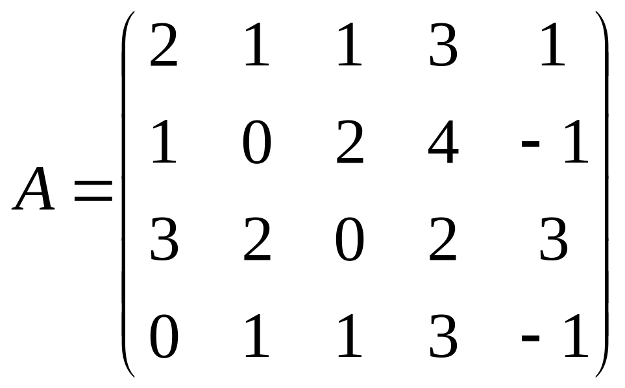
例3 求矩阵 A 的秩，其中
解

Slide 16
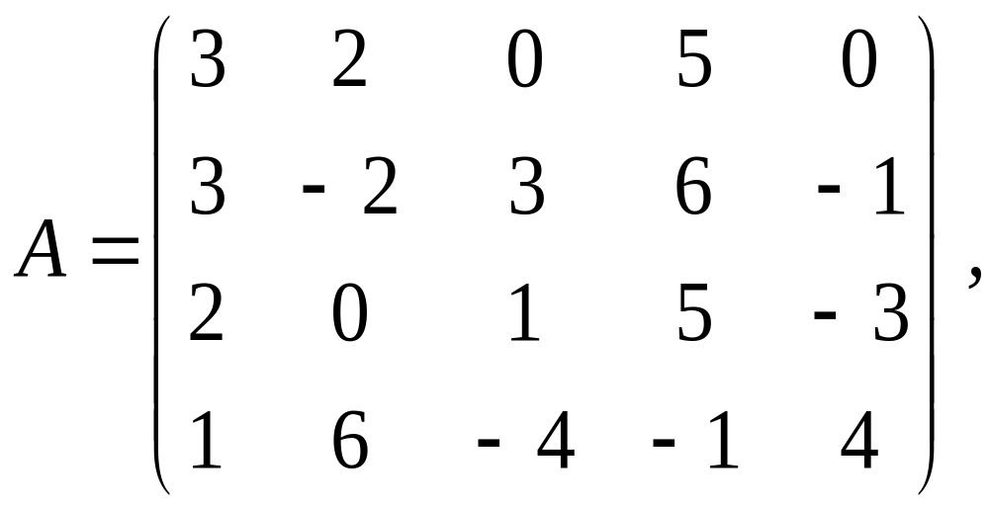
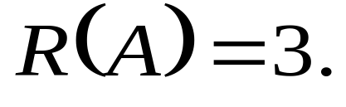
例 4 设
求矩阵 A 的秩，并求 A 的一个最高阶非零子式.
解
单 击 这 里 开 始
所以
最高阶非零子式可用
求秩模型
求出.

Slide 17
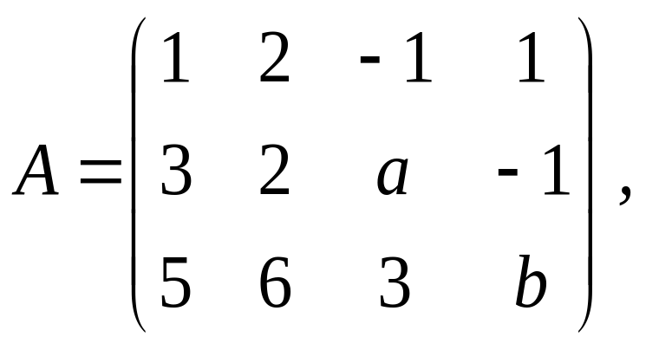
例 5 设
已知 R(A) = 2，求 a 与 b 的值.
解
单 击 这 里 开 始

Slide 18
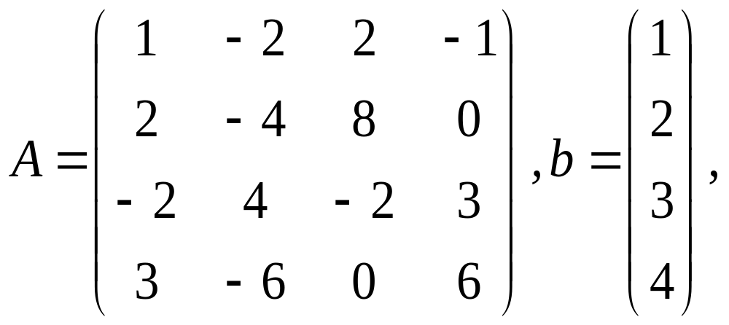
例 6 设
求矩阵 A 及矩阵 B = ( A , b ) 的秩.
解
单 击 这 里 开 始

Slide 19
2.7.4 矩阵秩的性质
在本节的最后，我们再来介绍矩阵的秩的一个
重要性质．
定理2.7.2 设 A 是 m × n 矩阵， B 是 m 阶满
秩矩阵， C 是 n 阶满秩矩阵，则
R(A) = R(BA) = R(AC)．

